Slide 1

IDENTIFIKASI PRODUK/KOMODITAS UNGGULAN
Dr. Agus Nompitu, SE
Sekretaris Dinas Koperasi dan UMKM
Provinsi Lampung
DINAS KOPERASI DAN UMKM
PROVINSI LAMPUNG
Jl. Cut Mutia 40 Telp. (0721) 473215 Fax 0721 - 470124
Website : http : //www.koperasiumkm. lampungprov.co.id
E-Mail : koperasiumkmprovlampung00@yahoo.com
BANDAR LAMPUNG

Slide 2
Kosep Pembangunan Ekonomi Daerah dan Pendekatan Produk / Komoditi Produk Unggulan :
Masalah pokok pembangunan daerah adalah terletak pada penekanan terhadap kebijakan-kebijakan pembangunan yang didasakn pada kekhasan daerah yang bersangkutan dengan menggunakan potensi SDM, SDA, SD Finansial bahkan SD Kelembagaan
Orientasi ini mengarahkan kita kepada pengambilan inisiatif-inisiatif yang berasal dari daerah tersebut dalam proses pembangunan untuk menciptakan kesempatan kerja baru dan merangsang peningkatan kegiatan ekonomi.

Slide 3
Dinamika Keunggulan Daerah masa mendatang di tandai dengan mampu tidaknya daerah dalam meraih peluang menghadapi kompetisi pasar bebas, baik di tingkat regional maupun global.
Beberapa langkah strategis yang perlu dilakukan agar daerah mampu berkompetisi antara lain :
Birokrasi Pemerintah perlu melakukan reorientasi, peran dan tanggung jawabnya yakni : hanya bersifat mengarahkan dan membina bukan menentukan (Steering Than Rowing) sehingga peran dan tanggung jawab Pemda hanya berkisar pada bidang bidang dimana sektor swasta atau pihak ketiga lainnya tidak memungkinkan untuk melakukan tugas tersebut misalnya terjadinya kegagalan pasar (market failure)

Slide 4
Lanjutan
Birokrasi Pemda harus dapat berkiprah secara efektif dan efiisien dalam memberikan pelayanan prima untuk meraih investasi dalam dan luar negeri.
Membentuk Sistem dan jaringan kerja (net working) dengan lembaga / asosiasi bisnis dan atase perdagangan luar negeri khususnya dalam mendukung pemasaran produk ekspor.
Mengembangkan lembaga R & D terhadap jenis produksi unggulan untuk menjamin kualitas produk, kesetabilan harga, kebutuhan pasar (demand) jumlah kontinuitas ketersediannya (delivery / supplay)
Memfasilitasi Lembaga Keuangan agar bersedia memberikan modal usaha bagi usaha bidang industri kecil dan menengah pada berbagai sektor unggulan daerah, sehingga mereka dapat menjalankan dan mempertahankan kelangsungan usahanya

Slide 5
Lanjutan
Berperan menstranformasikan IPTEK terapan di berbagai sektor unggulan produk daerah agar proses produksi dapat mencapai efektivitas, efisiensi dan ekonomis.
Mendorong agar para produsen mengembangkan jenis jenis produk unggulan yang bersifat komplementer baik intern maupun antar region. Memiliki nilai tambah (value added) dan menghasilkan manfaat ganda (mutiplay effect) baik secara back ward linkage dan forward linkage terhadap berbagai sektor, dengan demikian dapat memperkuat posisi daerah dari pengaruh fluktasi ekonomi.
Memposisikan birokrasi Pemerintah Daerah cukup berperan sebagai katasilator, stimulator dan regulator agar mekanisme pasar dapat bekerja secara sehat

Slide 6
Lanjutan
Memprioritaskan program pengembangan infrastruktur yang dibutuhkan dalam rangka kemudahan akses sibilitas usaha dibidang industri meliputi sarana transportasi, komunikasi, energi, lokasi industri sarana prasarana pelayanan umum yang baik serta situasi lingkungan yang sehat dan aman.

Slide 7
II. Produk Unggulan Daerah
Dalam rangka upaya pembangunan ekonomi daerah, inventarisasi potensi wilayah / masyarakat / daerah mutlak diperlukan agar dapat ditetapkan kebijakan pola pengembangan baik secara sektoral maupun secara multi sektoral
Salaah satu langkah inventarisasi / identifikasi potensi ekonomi daerah adalah dengan mengindentifikasi :
Produk Potensial
Poruduk Andalan
Produk Unggulan
Daerah pada tiap tiap sub sektor
Produk unggulan daerah menggambarkan kemampuan daerah menghasilkan produk, menciptakan nilai, memanfaatkan sumber daya secara nyata, memberikan kesempatan kerja, mendatangkan pendapatan bagi masyarakat maupun pemerintah, memiliki prospek untuk meningkatkan produktivitas dan investasinya.

Slide 8
Kreteria Produk Unggulan adalah Komoditi yang memenuhi persyaratan kelembagaan sumberdaya lokal, keterkaitan komoditas, posisi bersaing dan potensi bersaing.
Pengelompokan Komoditas berdasarkan Kriteria :
Komoditas Potensial
Komoditas daerah yang memiliki potensi untuk berkembang karena keunggulan komperatif.
Keunggulan kompetitif terjadi misalnya : karena kecukupan ketersediaan Sumber Daya seperti bahan baku lokal
Keterampilan sumber daya lokal, teknologi produksi lokal serta sarana prasarana lokal lainya.
Komoditas Andalan
Komoditas Potensial yang dipandang dapat dipersandingkan dengan produk sejenis di daerah lain, karena disamping memiliki keunggulan komperatif juga memiliki efisien usaha yang tinggi. Efektifitas usaha itu tercermin dari efektifitas produksi. Profebilitas pekerja, profetibilitas dan lain lain.

Slide 9
Lanjutan
Komoditi Unggulan :
Komoditi yang memiliki keunggulan kompetitif, karena telah memenangkan persaingan dengan produk sejenis didaerah lain.
Keunggulan kompetitif demikian dapat terjadi karena efisiensi produksinya yang tinggi akibat posisi tawarnya yang tinggi baik terhadap pemasok, pembeli serta daya saingnya yang tinggi terhadap pesaing pendatang baru maupun barang substitunsi

Slide 10
Kriteria Komoditi Unggulan menurut Ditjen Bangda
Mempunyai kandungan lokal yang menonjol dan inovatif di sektor pertanian, industri dan jasa
Mempunyai daya saing tinggi di pasaran, baik ciri, kualitas mampu hagra yang kompetitif serta jangkauan pemasaran yang luas baik di dalam negeri maupun global
Mempunyai ciri khas daerah karena melibatkan masyarakat banyak (tenaga kerja) setempat.
Mempunyai jaminan dan kandungan bahan baku yang cukup banyak, stabil dan berkelanjutan.
Difokuskan pada produk yang mempunyai nilai tambah yang tinggi baik dalam kemasan maupun pengolahannya.
Secara ekonomi menguntungkan dan bermanfaat untuk meningkatkan pendapatan dan kemampuan SDM masyarakat.
Ramah lingkungan, tidak merusak lingkungan berkelanjutan serta tidak merusak budaya setempat.

Slide 11
Hasil Analisis Produk Unggulan
3.1. Output kriteria dan Goal
Analisis Potensi Ekonomi Masyarakat dilakukan analisis tentang
Komoditas (K)
Produk (P)
Jasa Usaha (JU)

Slide 12
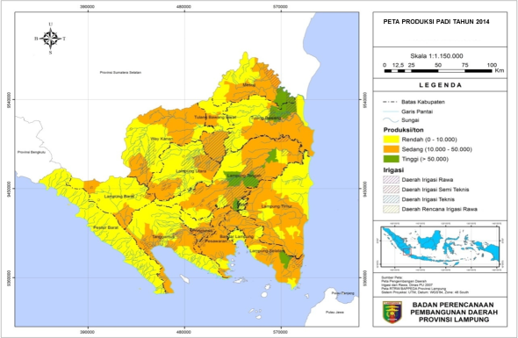
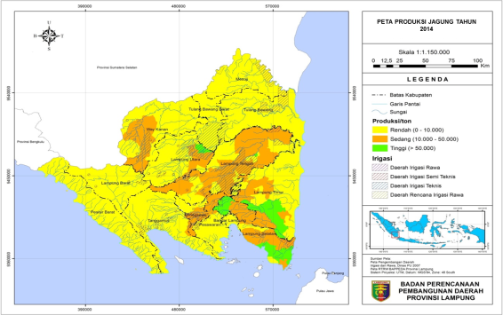
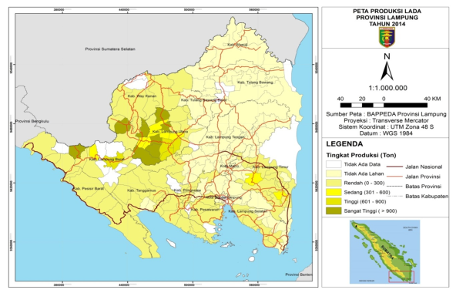
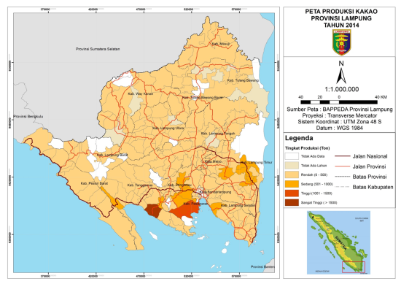
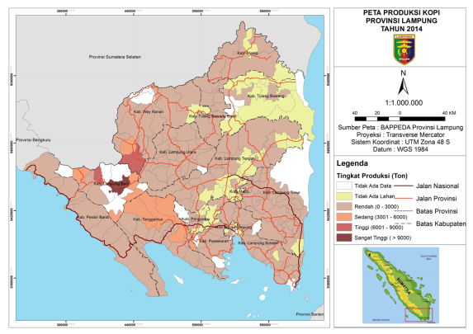
3.2 Output KPJU Unggulan di setiap sektor
Lampung Merupakan :
Penghasil Komoditi Padi, Jagung, Lada, Kakao dan Kopi
PETA PRODUKSI PADI
PETA PRODUKSI JAGUNG
PETA PRODUKSI LADA
PETA PRODUKSI KAKAO
PETA PRODUKSI KOPI

Slide 13
Peternakan dan Perikanan
Prioritas Global :
KPJU : Sapi, Unggas, Ikan, dll
Kehutanan dan Perkebunan
Prioritas global: Kopi, Sawit, Kakao, Kelapa Dalam
Tanaman Bahan Makanan dan Hortikultura
Prioritas Global: Padi Sawah, Padi Darat, Jagung, Pisang dll
Industri
Prioritas Global
Industri Hasil Pengolahan Pertanian
Industri Kecil dan Kerajinan
Kain
Anyaman
Batuan
Logam
Kayu
Bahan baku lainnya : Daur ulang dan lain-lain
Jasa dan Perdagangan
Prioritas Global
Perhotelan,Restoran, Pariwisata, Dll

Slide 14
IV. Kerangka Pengembangan Komoditi Unggulan
Arah Pengembangan Komoditi Unggulan
Kesejahteraan Masyarakat
Pengembangan Komoditi Unggulan
Pengembangan Klaster Industri
Perencanaan Pembangunan dan Pengembangan Komoditas Unggulan
Kebijkan Pemerintah Pusat dan Daerah
Kawasan Sektor Andalan
Analis Kebijakan
Kebijakan Pengembangan Potensi dan Keunggulan Komoditas Unggulan

Slide 15
b. Peran UMKM dalam Pengembangan Komoditi Unggulan
Pengembangan UMKM layak untuk diprioritaskan, mengingat bahwa komoditas unggulan sebagian besar masih bertumpu pada sumber daya alam yang terdapat didaerah.
Pendekatan model alternatif pembangunan pada (4.a) dapat dilakukan melalui 3 strategi yakni :
Revitalisasi UMKM serta Koperasi
Reaktualisasi pembangunan sosial, seiring pembangunan ekonomi dengan fokus pengembangan komoditi unggulan dalam wujud pengembangan kawasan andalan serta sentra produksi
Reinvestasi pembangunan yang selama ini diperoleh dari usaha besar yang mengeksploitasi SDA terbatas terhadap usaha-usaha yang menghasilkan usaha jangka panjang utamanya Komoditas Unggulan

Slide 16
Dalam mengelola Komoditas Unggulan UMKM dihadapkan pada kendala – kendala pelaksanaannya yakni :
Lemahnya kemampuan pengelolaan SDA yang digunakan\
Tenaga Kerja berketerampilan rendah
Mutu bahan baku yang kurang sesuai
Kurang menguasi teknologi
Lemah dalam rekayasa lembaga dan organisasi
Inprastruktur transportasi dan informasi pasar yang kurang
Kurangnya dukungan lembaga keuangan formal
Keterbatasan pengembangan pasar

Slide 17
JUMLAH UMKM DI PROVINSI LAMPUNG
Jumlah UMKM Formal di Provinsi Lampung sampai dengan Desember 2014 sebanyak 375.425 unit. Jumlah tersebut, secara umum terdiri dari, yaitu:
Usaha mikro 276.692 unit
Usaha Kecil 78.827 unit
Usaha Menengah 19.906 unit
PERKEMBANGAN UMKM TAHUN 2011 – 2014

Slide 18

ARAH KEBIJAKAN DAN STRATEGI
PENINGKATAN DAYA SAING KUMKM
STRATEGI
Peningkatan kompetensi SDM KUMKM: kewirausahaan, technopreneur, kompetensi tehnis dan manajemen, layanan usaha terpadu;
1
ARAH
KEBIJAKAN:
Peningkatan
daya saing
UMKM dan
koperasi untuk
memperkuat
ketahanan
perekonomian
domestik dan
membangun
keunggulan
global
Perluasan akses ke pembiayaan: inovasi skema pembiayaan, penguatan KSP dan keuangan mikro, penjaminan usaha, clearing house, credit scoring, pengembangan linkage
2
Peningkatan nilai tambah produk dan jangkauan pemasaran
proses dan produk, trading house, informasi pasar;
3
UMKMK: produk unggulan, inovasi dan teknologi, standardisasi
Penguatan kelembagaan usaha dan koperasi: kemitraan usaha
4
berbasis rantai nilai, revitalisasi dan modernisasi koperasi;
Peningkatan iklim usaha yang kondusif bagi KUMKM, penataan regulasi, formalisasi/registrasi usaha, perlindungan usaha / HAKI
5

Slide 19
Yang dinilai sangat penting dalam penguatan sistem inovasi adalah :
Pengembangan kerangka umum yang kondusif bagi inovasi dan bisnis
Perkuatan kelembagaan dan daya dukung iptek/litbangyasa, serta pengembangan kemampuan absorpsi industri khususnya KUMKM
Pengembangan kolaborasi bagi inovasi dan peningkatan difusi inovasi, hasil litbangyasa
Pengembangan budaya inovasi
Pengembangan kewirausahaan
Keterpaduan pemajuan sistem inovasi dan klaster industri daerah dan nasional
Penyelarasan dengan perkembangan global

Slide 20
INOVASI DALAM PENGEMBANGAN DAYA SAING :
Tahun 2016 Provinsi Lampung akan mendapatkan program PLUT (Pusat Layanan Usaha Terpadu) dari Kementerian Koperasi dan UKM RI. Dengan adanya PLUT tersebut para pelaku KUMKM dapat berkreasi dengan secara inovatif dan berdaya saing. Adapun maksud tujuan PLUT yaitu :
Menjadi fasilitator dalam pemberian layanan pemenuhan kebutuhan pengembangan usaha KUMKM.
Mediator yang mampu menjembatani KUMKM dalam membangun hubungan dengan pemangku kepentingan lainnya.
Menstimulator perkembangan usaha KUMKM.
Meningkatkan kualitas usaha KUMKM secara inovatif, kreatif dan produktif serta berdaya saing.

Slide 21
TERIMA KASIH

